Slide 1

GF($2^{4}$) 상에서의 Karatsuba Multiplication
https://youtu.be/Ska3_6jP2jw

Slide 2
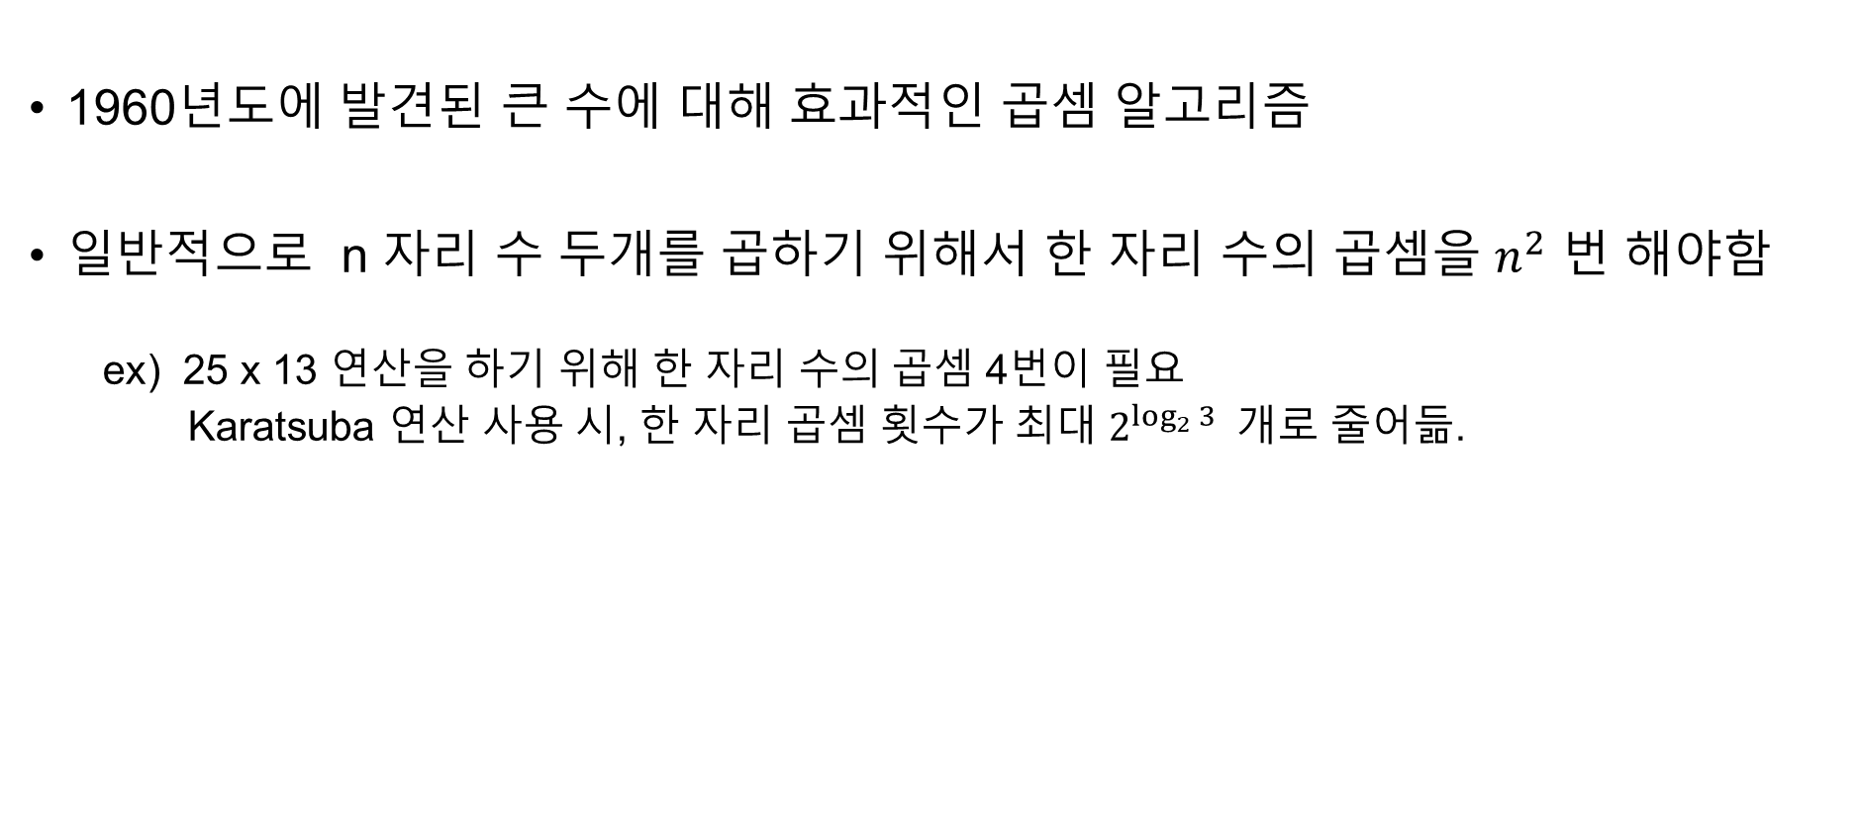
Karatsuba Multiplication
1960년도에 발견된 큰 수에 대해 효과적인 곱셈 알고리즘
일반적으로 n 자리 수 두개를 곱하기 위해서 한 자리 수의 곱셈을 $n^{2}$ 번 해야함
ex) 25 x 13 연산을 하기 위해 한 자리 수의 곱셈 4번이 필요
Karatsuba 연산 사용 시, 한 자리 곱셈 횟수가 최대 $2^{\log_{2}{3}}$개로 줄어듦.
3 x 5
3 x 2
1 x 5
1 x 2
https://ko.wikipedia.org/wiki/%EC%B9%B4%EB%9D%BC%EC%B6%94%EB%B0%94_%EC%95%8C%EA%B3%A0%EB%A6%AC%EC%A6%98

Slide 3

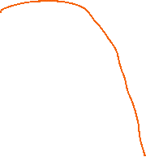


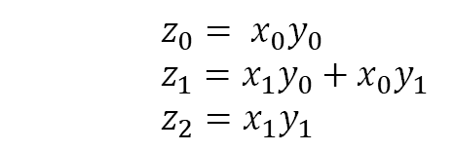

Karatsuba Multiplication
Karatsuba 알고리즘 기본 단계
큰 두 수인 x 와 y의 곱을 자릿수가 x ,y의 절반인 수들의 곱셈 3번, 덧셈, 시프트 연산 이용
x와 y를 k진법의 n자리 수라고 가정, n보다 작은 양수인 m에 대하여 x, y를 쪼갬
$x =x_{1}k^{m}+x_{0}$
$y =y_{1}k^{m}+y_{0}$
$z_{0}= x_{0}y_{0}$
${z_{1}=x}_{1}y_{0}+x_{0}y_{1}$
$z_{2}=x_{1}y_{1}$
$z_{0},z_{1}$, $z_{2}$를 구성하기 위해 총 4번의 곱셈이 사용 됨.
$xy={(x}_{1}k^{m}+x_{0})\left(y_{1}k^{m}+y_{0}\right)$
카라츠바 알고리즘 세미나 : https://www.youtube.com/watch?v=bbNtp6zN2Sc

Slide 4
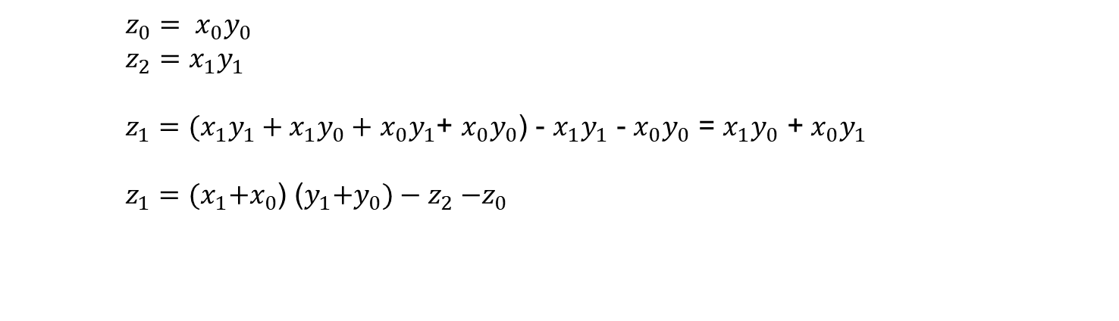

Karatsuba Multiplication
Karatsuba : 덧셈을 여러 번 연산하여 $xy를$ 3번의 곱셈을 통해 연산 방법
$z_{0}= x_{0}y_{0}$
$z_{2}=x_{1}y_{1}$
${z_{1}=(x}_{1}y_{1}+x_{1}y_{0}+$ $x_{0}y_{1}$+ $x_{0}y_{0}$) - $x_{1}y_{1}$ - $x_{0}y_{0}$ = $x_{1}y_{0}$ + $x_{0}y_{1}$
$z_{1}={(x}_{1}+x_{0}$) ($y_{1}{+y}_{0})−z_{2}{ −z}_{0}$

Slide 5

Karatsuba Multiplication
$k = 10$일 때, $12345$ x 6789 연산 방법
$$12345 = 12 ∗ {10}^{3} + 345$$
$$6789 = 6 ∗ {10}^{3} + 789$$
$$z_{2}=12 ∗ 6=72$$
$$z_{0}=345 ∗789=272205$$
$z_{1}=\left( 12+345\right)∗\left( 6+789\right)−z_{2}−z_{0}=357 ∗795 −72 −272205=283815 −72 −272205=11538$
$z_{2}∗{{(10}^{3})}^{2}+z_{1} ∗ {10}^{3}+z_{0}$ = 72 * ${{(10}^{3})}^{2}$ + $11538$ * ${10}^{3}$ $+ 272205 = 83810205$

Slide 6
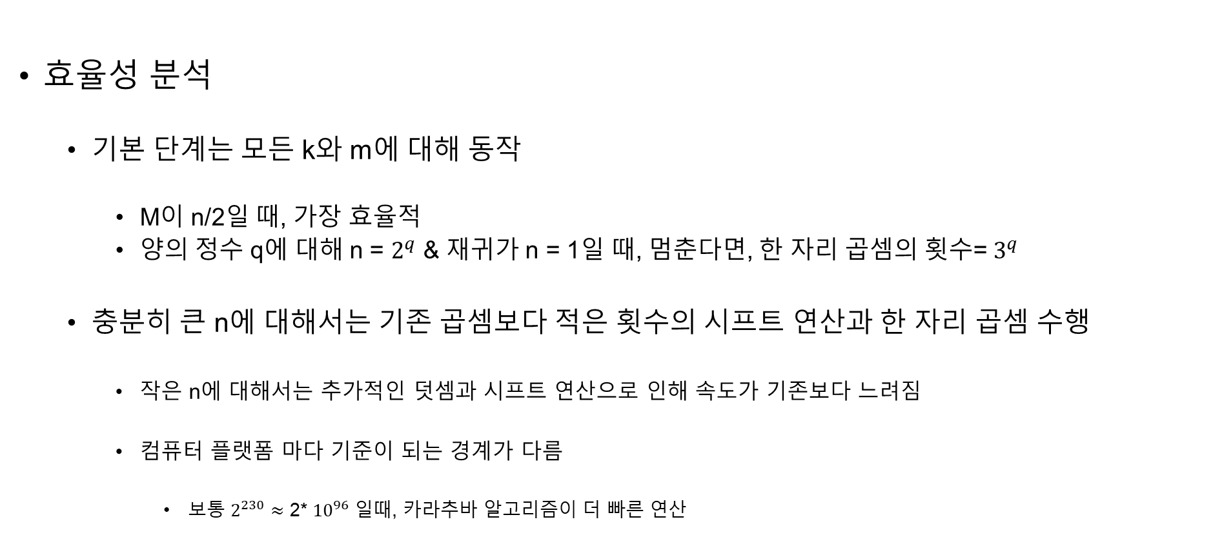
Karatsuba Multiplication
효율성 분석
기본 단계는 모든 k와 m에 대해 동작
M이 n/2일 때, 가장 효율적
양의 정수 q에 대해 n = $2^{q}$ & 재귀가 n = 1일 때, 멈춘다면, 한 자리 곱셈의 횟수= $3^{q}$
충분히 큰 n에 대해서는 기존 곱셈보다 적은 횟수의 시프트 연산과 한 자리 곱셈 수행
작은 n에 대해서는 추가적인 덧셈과 시프트 연산으로 인해 속도가 기존보다 느려짐
컴퓨터 플랫폼 마다 기준이 되는 경계가 다름
보통 $2^{230}$ $≈$ 2* ${10}^{96}$ 일때, 카라추바 알고리즘이 더 빠른 연산

Slide 7
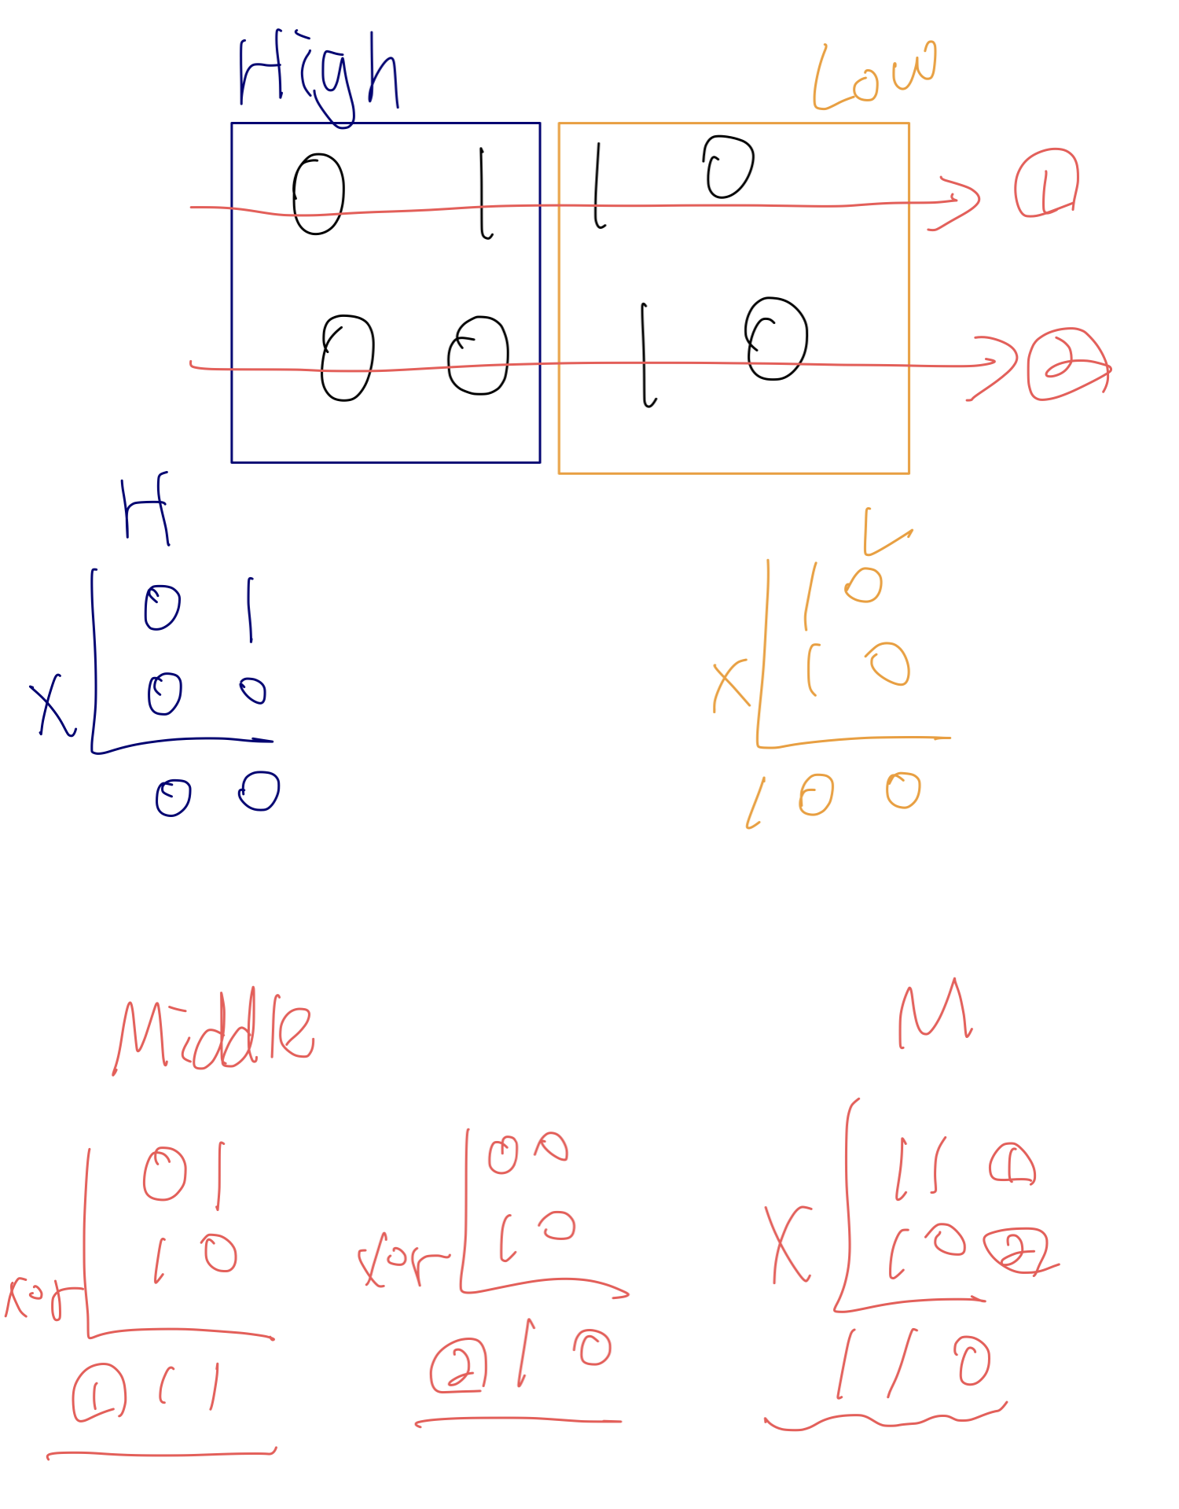
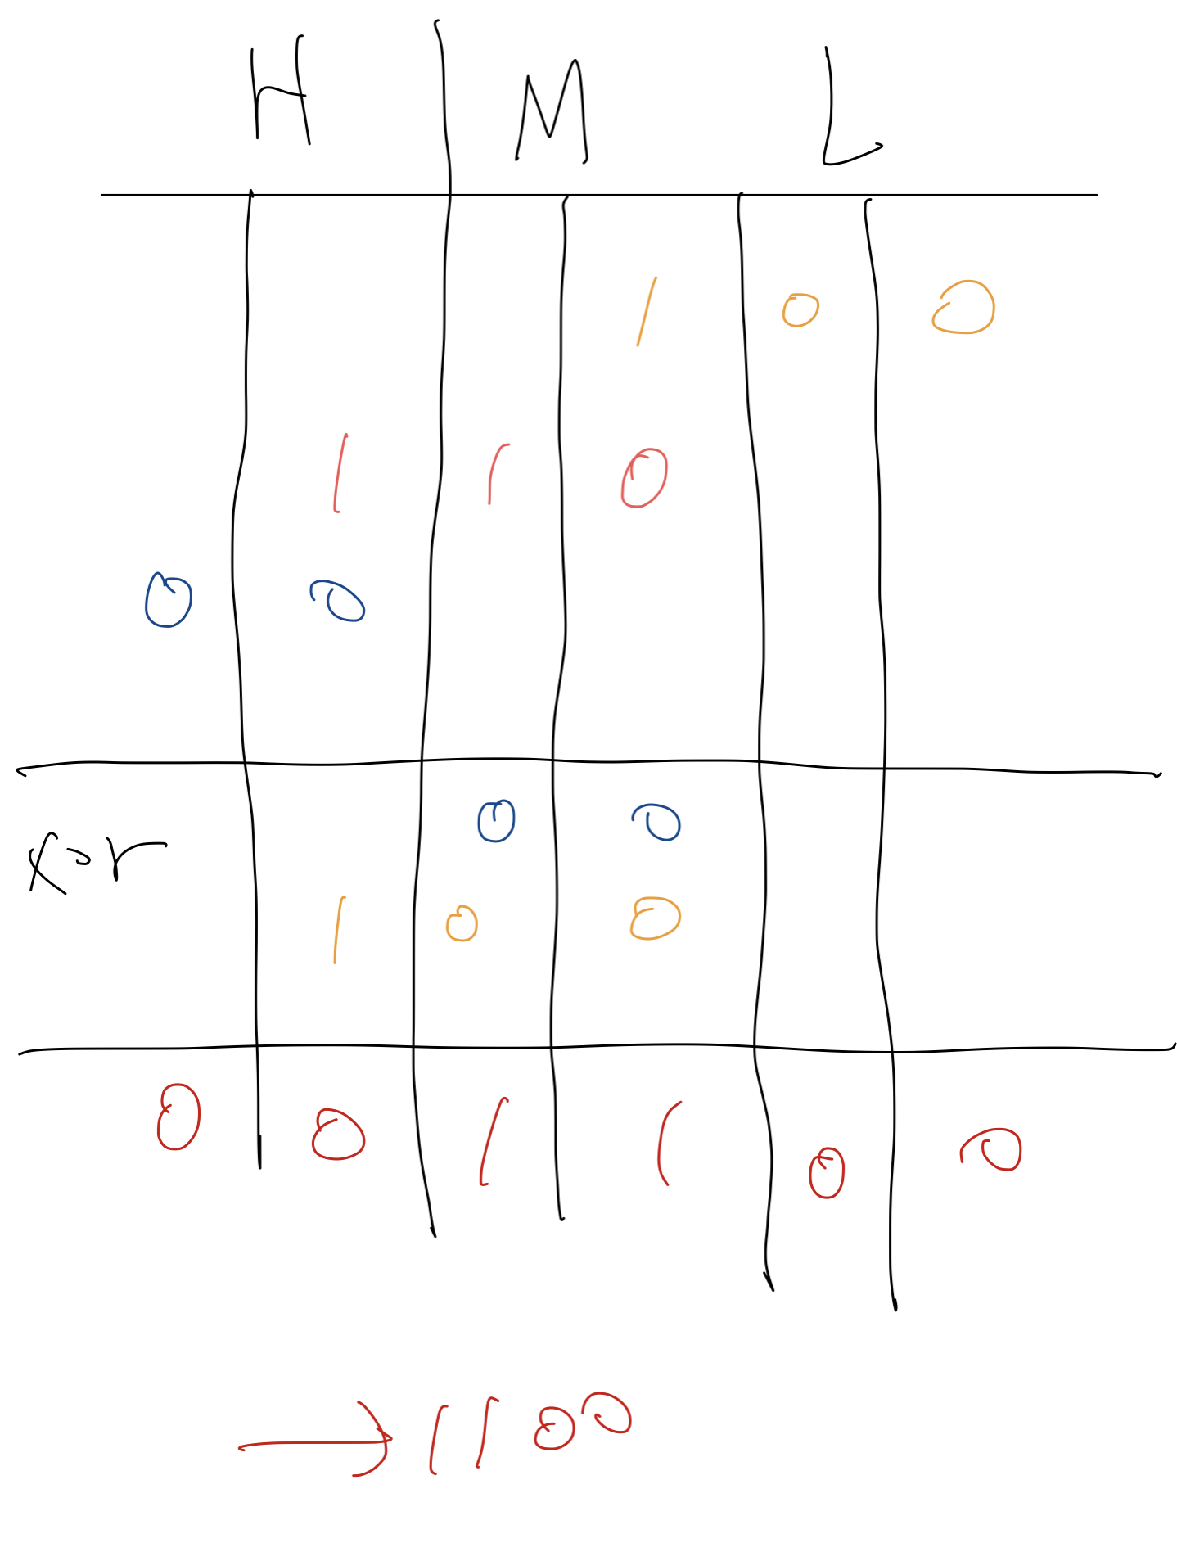
GF($2^{4}$) 상에서의 Karatsuba Multiplication
a = 0110, b = 0010 일 때, 0110 * 0010 연산 방법

Slide 8
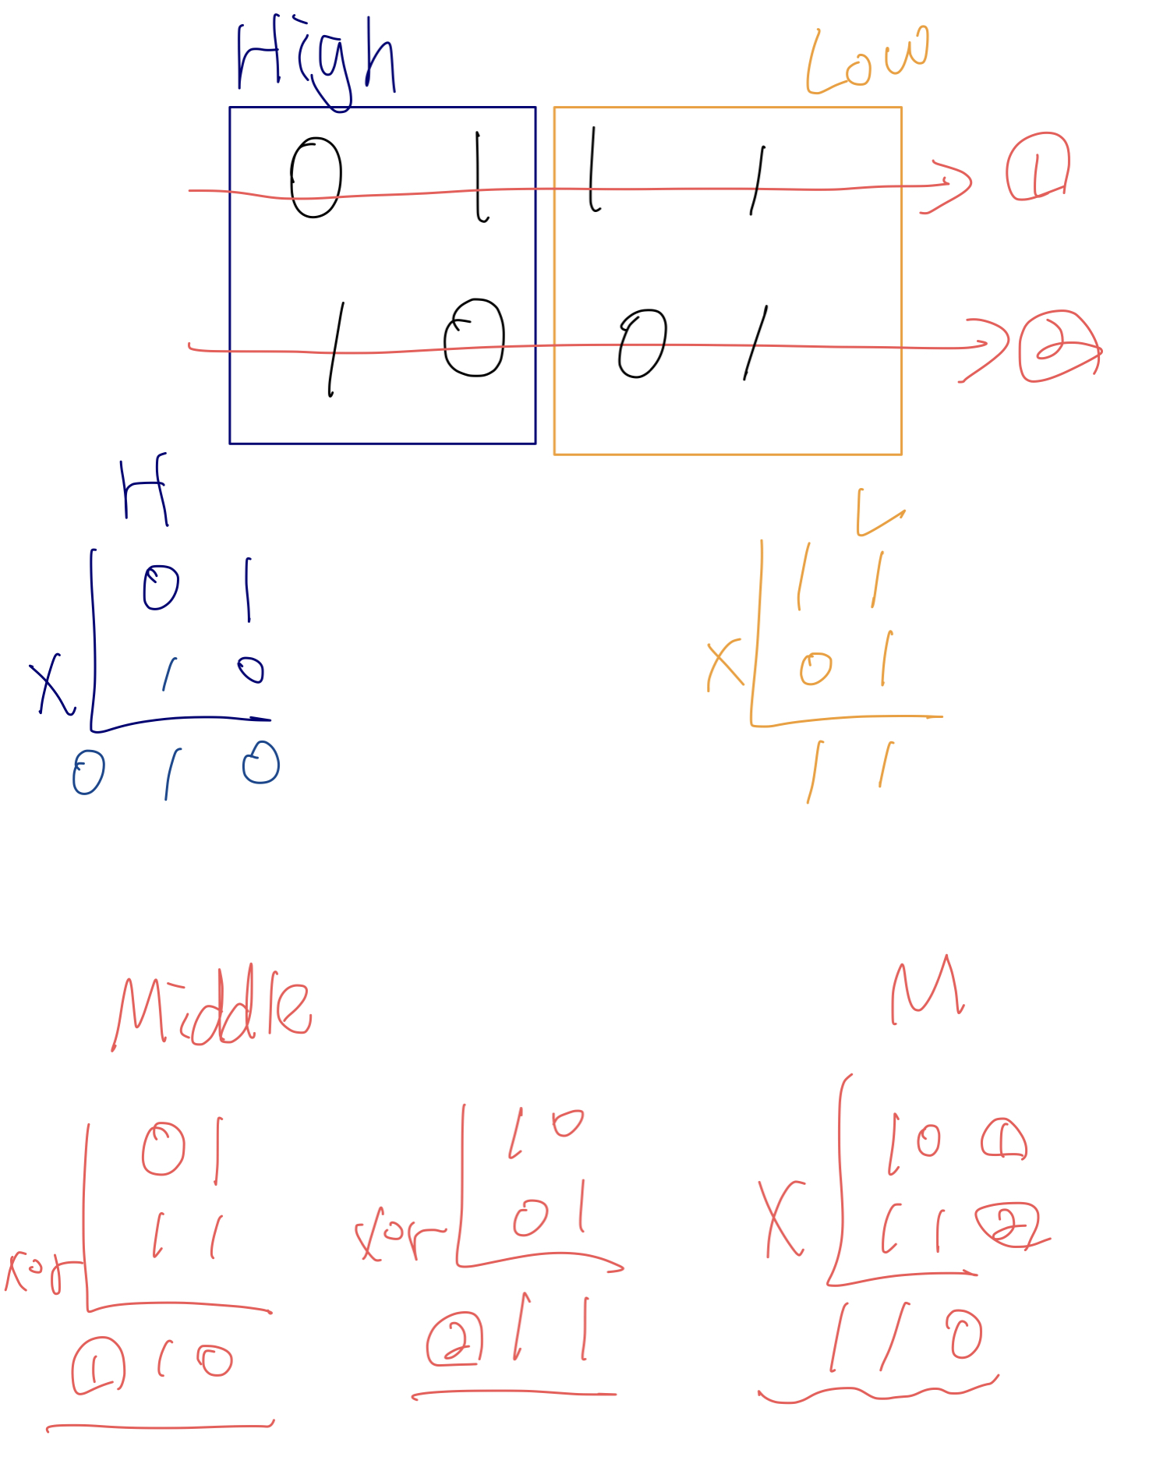
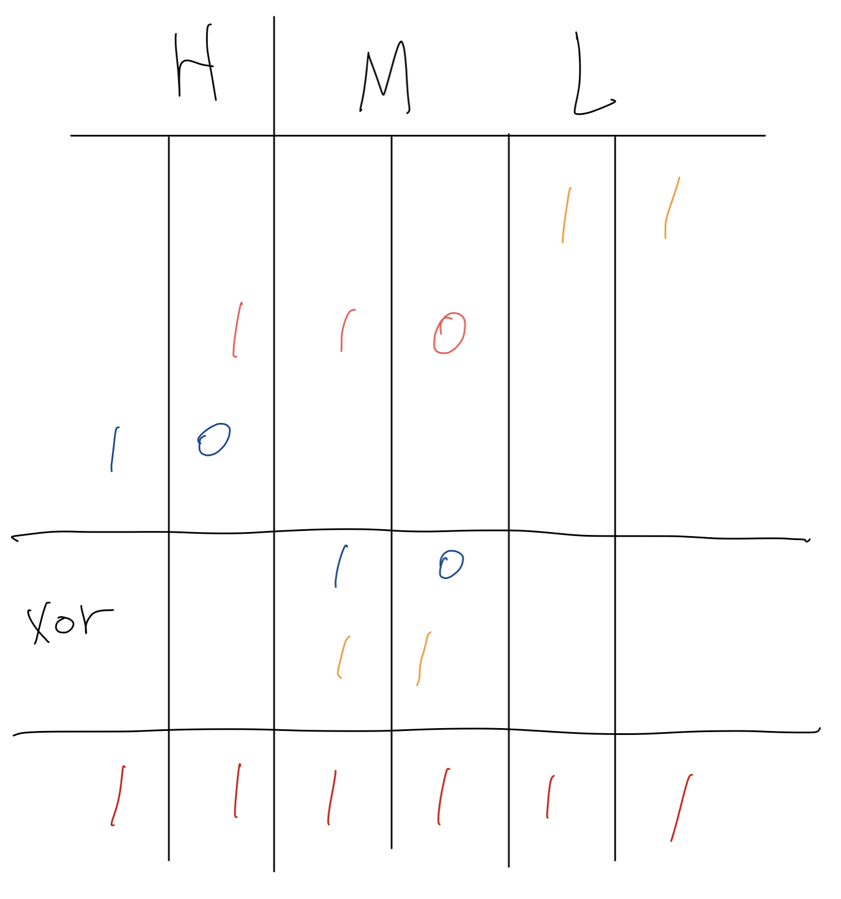
GF($2^{4}$) 상에서의 Karatsuba Multiplication
a = 0111, b = 1001 일 때, 0111 * 1001 연산 방법
Modular Reduction 실행

